Slide 1
Автоматизированная система прогнозирования качества исходного сырья для производства вина

Slide 2
Описание
В приложение будет отображаться обычная карта, в ней будет выделен район в котором будет множество квадратов, который содержит различные природные и почвенные характеристики. Также каждый квадрат будет обладать коэффициентом пригодности, который будет определяется через машинное обучение.

Slide 3
Список параметров
Погодные параметры:
температура(макс, мин, средняя) за 2 недели,
ветреность,
облачность,
давление,
влажность,
тип погоды (дождь, облачно, солнечно) какие чаще встречаются
Свойства почвы:
Объемная плотность,
Катионный обмен,
Крупные фрагменты,
Нитрогены,
Ph,
Концентрация органического углерода,
Гравиметрическое содержание песка, ила и глины

Slide 4
Рынок
Приложение поможет людям онлайн находить наилучшие места, для выращивание винограда.
Проект оригинальный, в открытых источниках информации о конкурентах найти не смог. Существуют различные сервисы которые показывает различные погодные или почвенные данные, но эти сервисы не дают информацию насколько это место пригодно для выращивания культур
В будущем проект можно расширить и использовать для поиска мест других культур

Slide 5
Преимущества
Не нужно будет лично разъезжать по разным местам и проверять местность (почва, погода и т.д.). Пользователи смогут дистанционно быстро выбрать потенциально хорошие районы и сосредоточится на дальнейшем развитии. Например человек может приехать в удачный день, а в остальные дни там может быть плохая погода и наоборот.
Также если хорошие места будут обладать рядом других недостатков, не связанные с виноградом, (проблема с логистикой и т.д.), можно будет найти места похуже и улучшить их вложившись туда. Например: на потенциальном поле для винограда, растут деревья, тогда достаточно будет вырубить их. Или на потенциальном поле для винограда, в почве будет мало песка, тогда нужно будет добавить побольше песка. Это все можно понять через наш сервис

Slide 6
Как будет определятся схожесть
Будет использовать машинное обучение и 5000 квадратов 250х250 где уже долгое время растет виноград. Мы получим погодные и почвенные характеристики этих квадратов и обучим модель. Через модель будет оцениваться потенциальное место для выращивания винограда

Slide 7
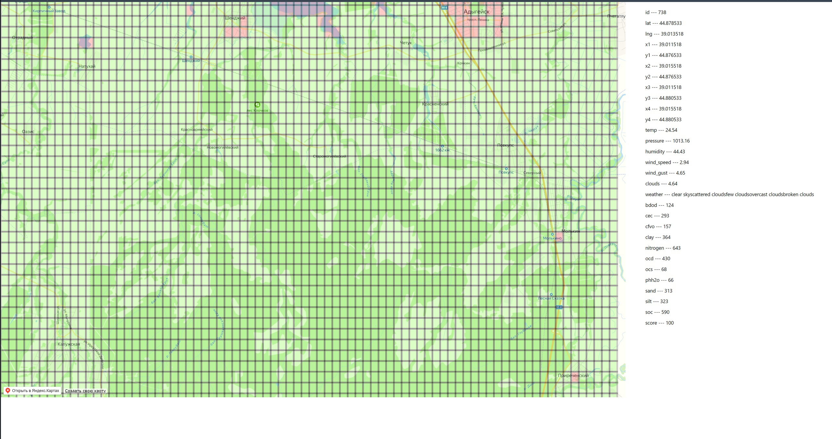

Slide 8
